Slide 1
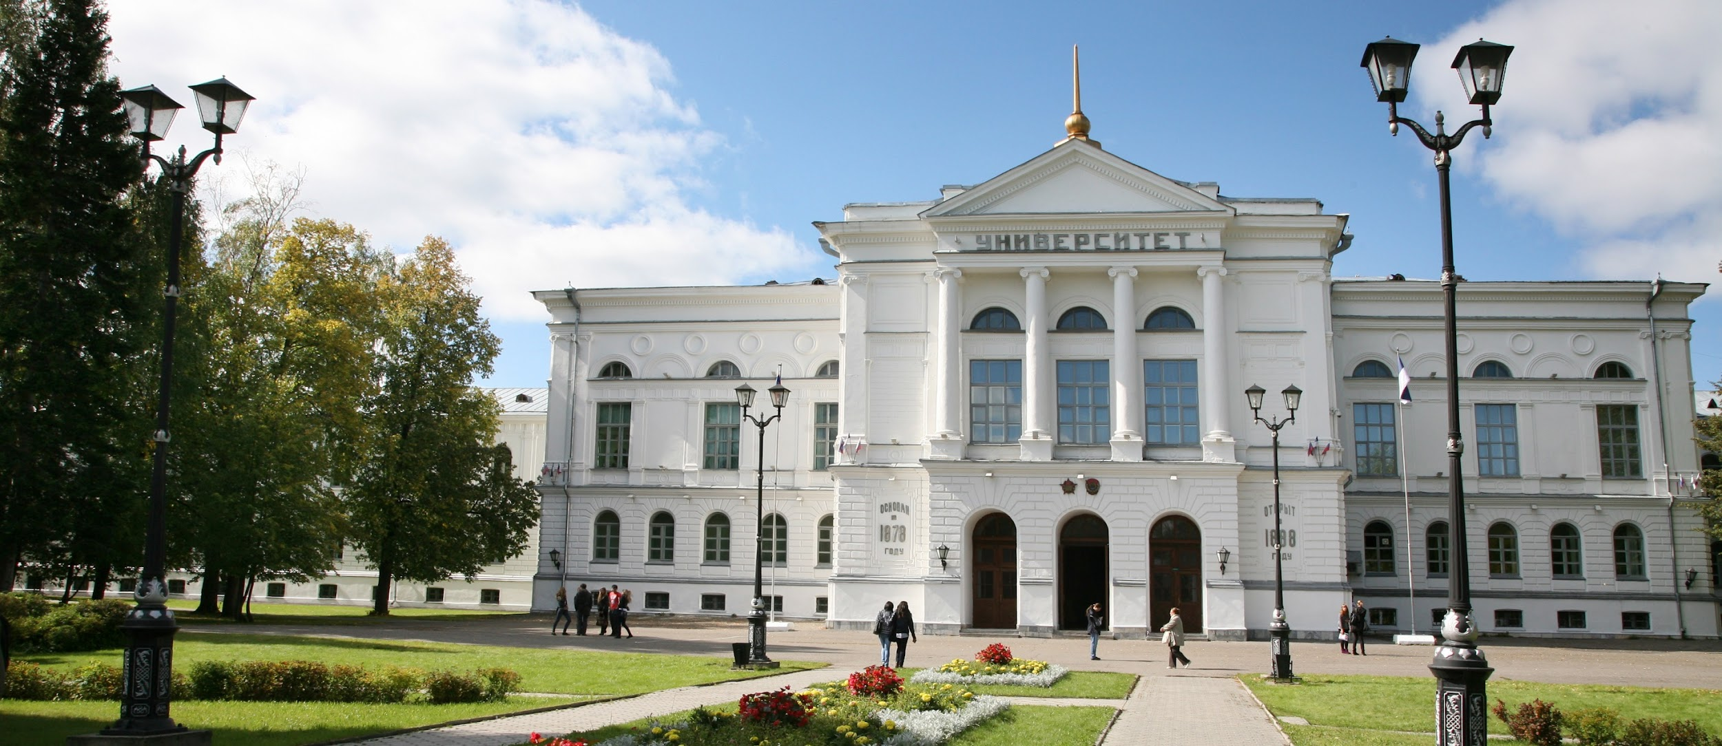


Отчёт 26.01.26
Kirill Zhidkov

Slide 2
Сделано за месяц
Сдана большая часть сессии
Подготовка к остальным предметам сессии
Немного работы по Научной Платформе
Отметил Новый Год
Помогал родителям с ремонтом установок ГНБ

Slide 3
План на две недели
Сдать оставшиеся зачеты и экзамен
Продолжить полноценную работу над FPGA прошивкой для Научной Платформы
Обсудить планы на полгода с коллегами отдела электроники

Slide 4
Спасибо за внимание!

